Slide 1
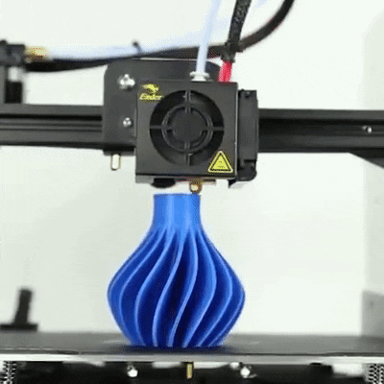

Projet Fil Rouge.
Vincent TORDEUX
Ça fera le bonheur d’un autre
Cyber-Dev 2021-22
1
Notes:
Faire présentation en Anglais

Slide 2

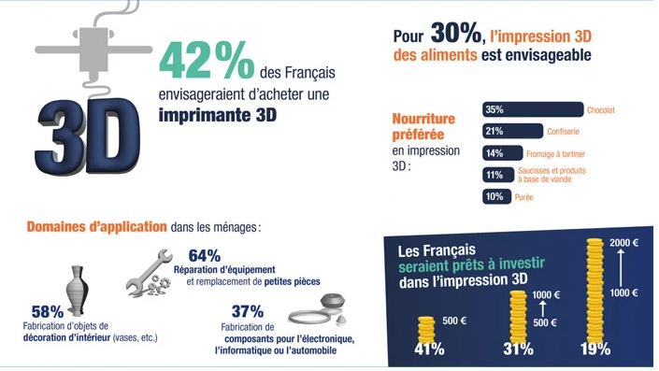

Contexte et étude marché:
Créé en 2023 Labuse.fr sera un site dédié à l’achat vente de matériel destiné à l’impression 3d entre particuliers.
Recyclage et seconde vie
Le constat de départ:
Une imprimante est facile à réparer.
Les besoins des utilisateurs évoluent selon leurs projets et non selon l’innovation.
Les besoins nécessitent un moteur de recherche précis.
La communauté représente plus 300 000 utilisateurs en France.
2

Slide 3






Analyse de la concurrence :
Sites de vente de produits neuf :
Labuse.fr serait le seul acteur spécialisé du marché.
ETC …
Sites de vente de produits d’occasion:
3

Slide 4
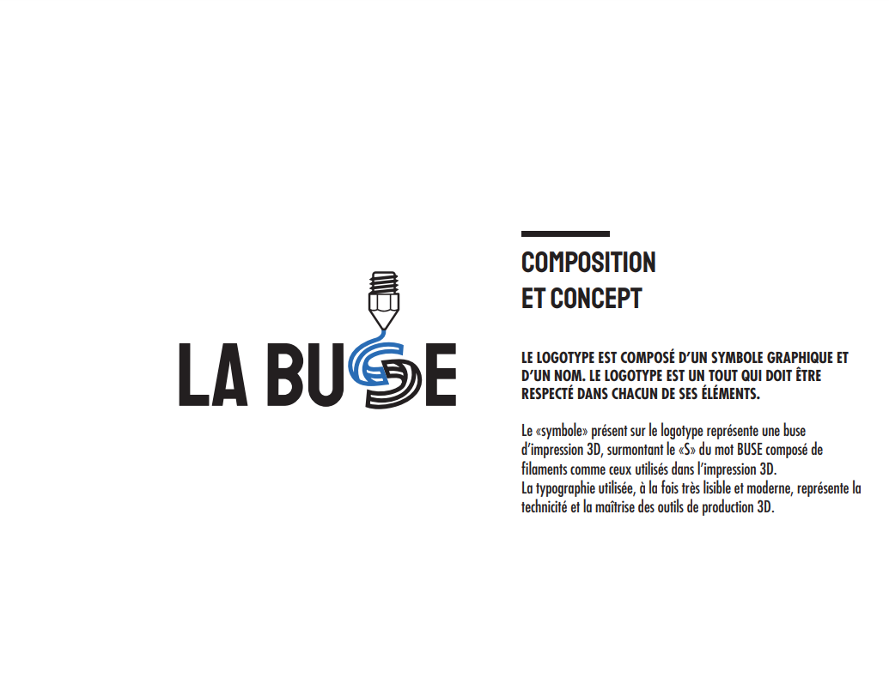
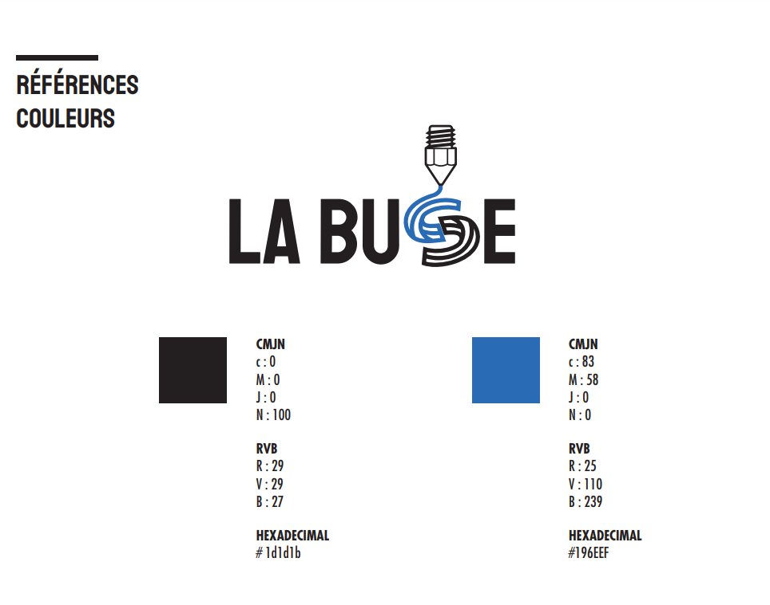
Étude et charte graphique
5

Slide 5
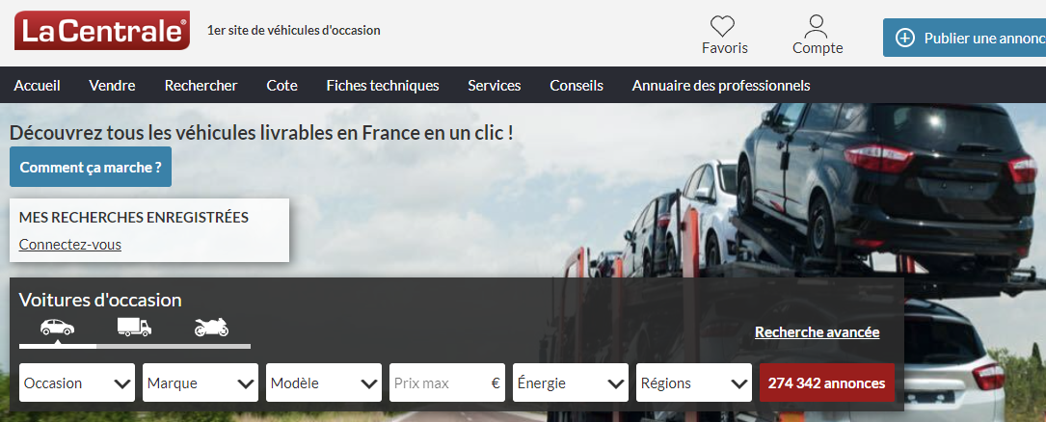
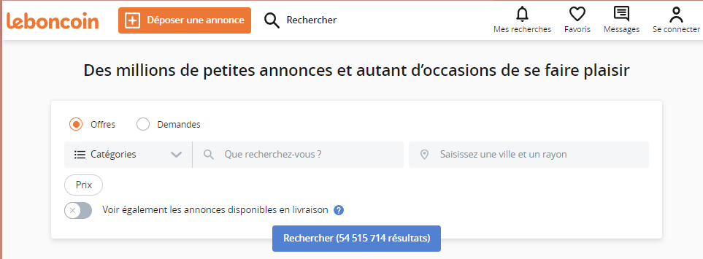
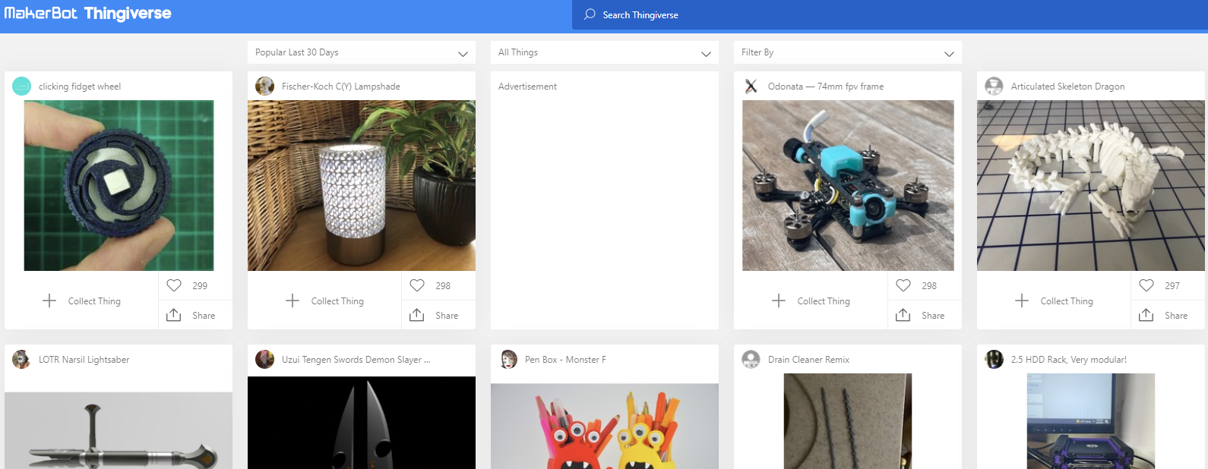
. Moteur de recherche précis
Analyse Ux/Ui
. Ergonomie simple
. Interface rappelant les grands du marché
4

Slide 6
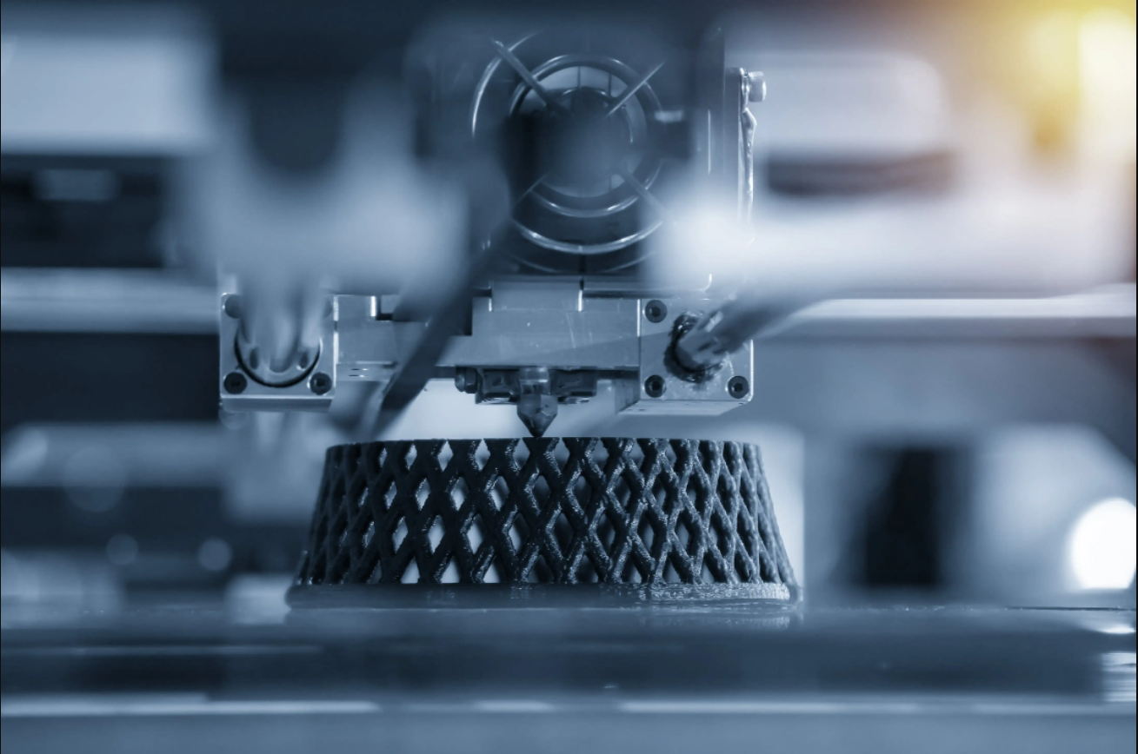
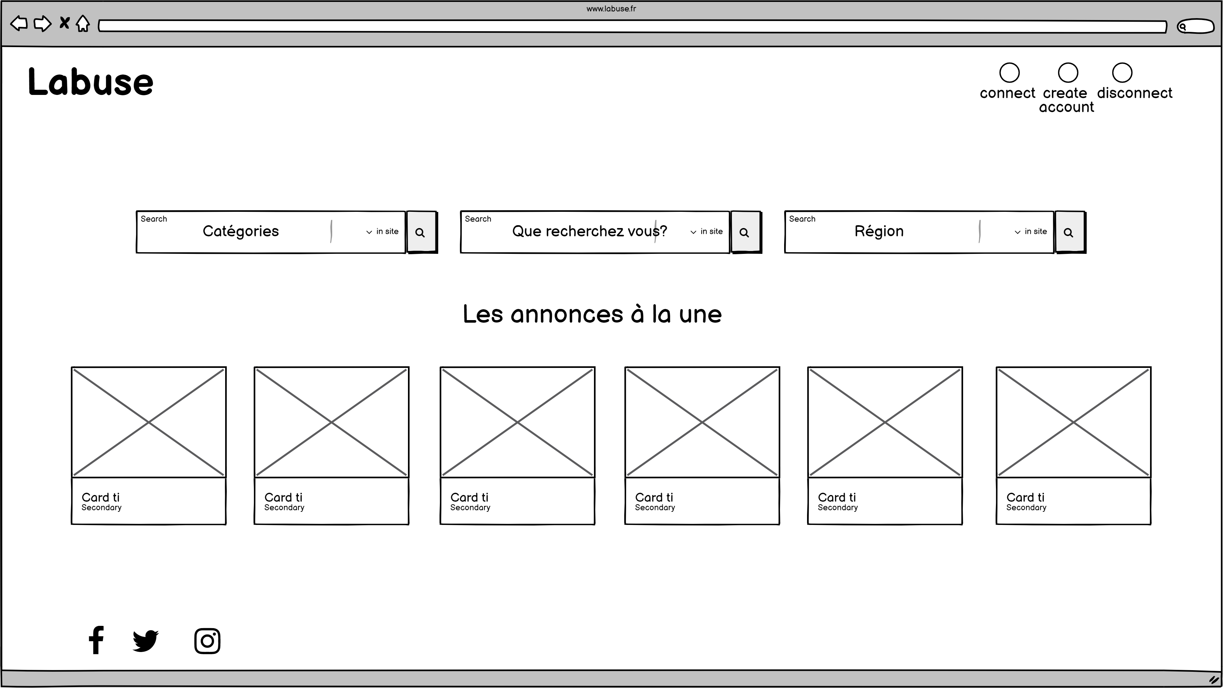
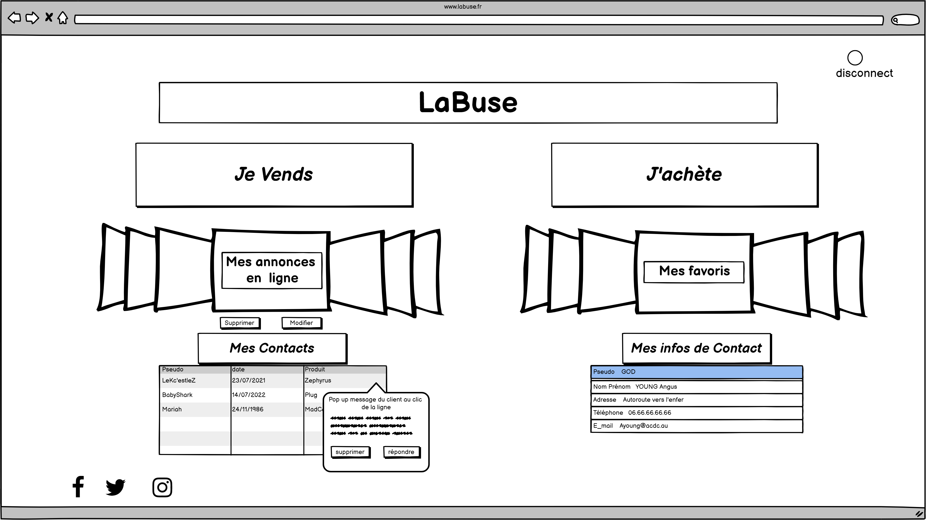
Maquettage Wireframe
. Moteur de recherche précis
. Ergonomie simple et fonctionnelle
. Interface rappelant les grands du marché
6

Slide 7
Analyse fonctionnelle Use Case
7

Slide 8
Analyse fonctionnelle Diagramme d’activité
Se connecter avec double Authentification
8
Notes:
ZOOM EN DEUX PARTIE
Accept signal

Slide 9
Analyse fonctionnelle Diagramme de séquence
Se connecter avec double Authentification
9

Slide 10
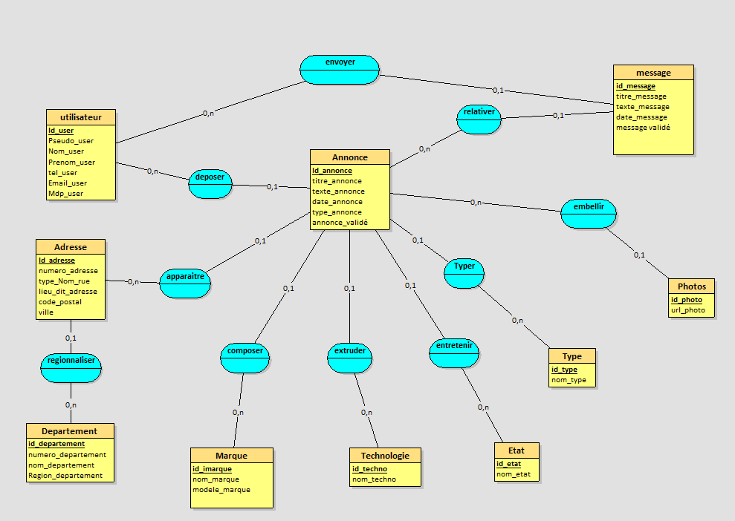
Modèle conceptuel de données
10

Slide 11
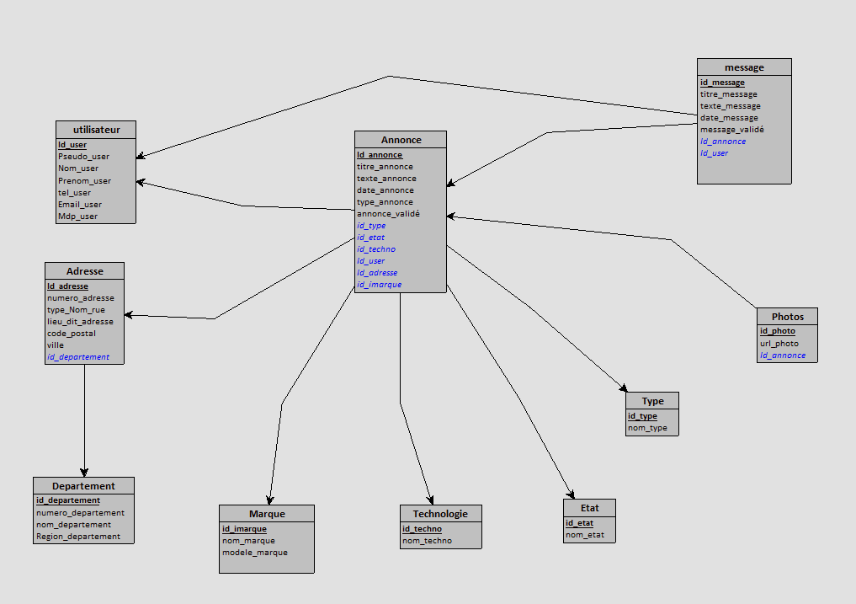
Modèle Logique de données
11
Notes:
Animation
0,n 0,n
Table d’association qui va prendre en clef étrangère les deux clef primaire des deux tables d’association

Slide 12
Le DIAGRAMME DE CLASSE
11
Notes:
Les relation sont inversées

Slide 13
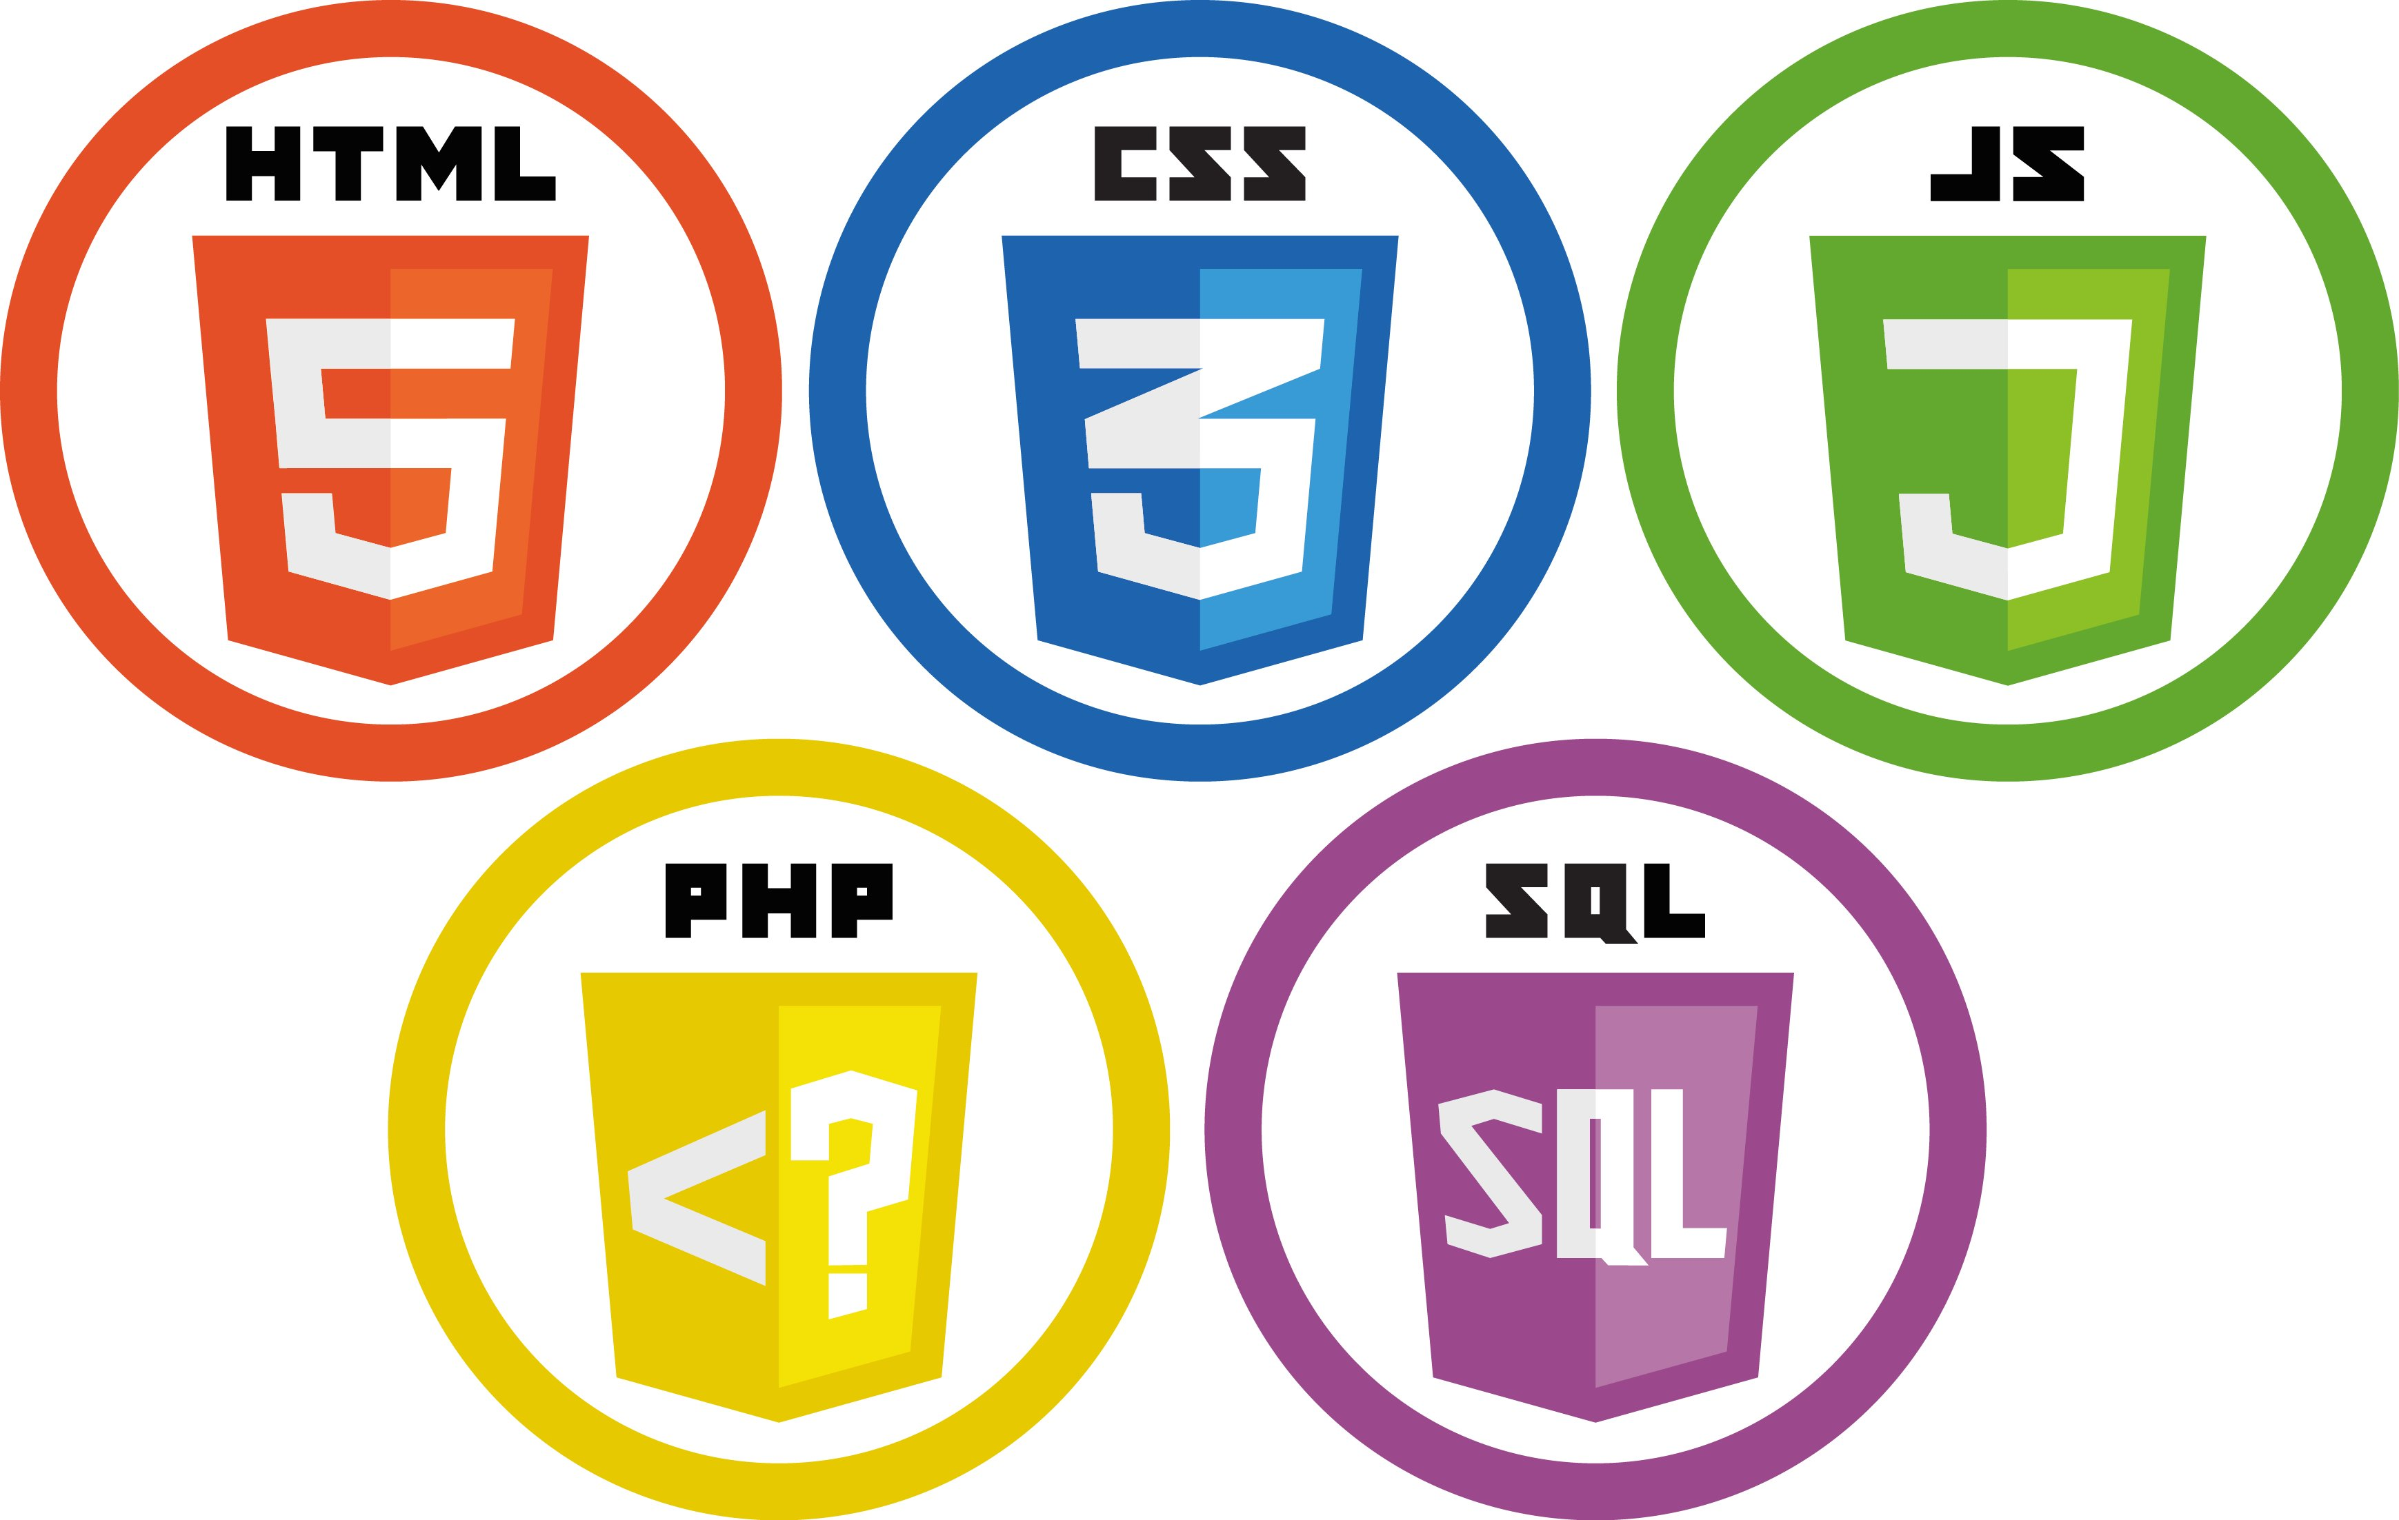
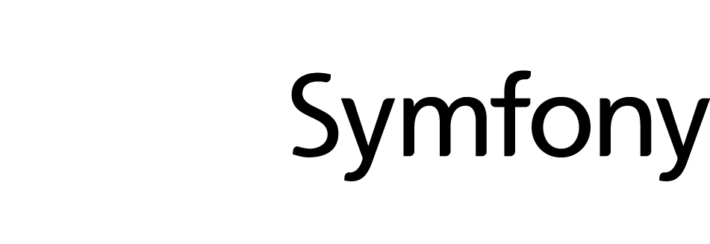
TECHNOLOGIES Utilisées
12

Slide 14
LA STRUCTURE : Le Modèle MVC & Symfony
Contient les éléments de front design (le CSS/ boostrap etc …)
La configuration du projet (accès à la bdd, système de sécurité etc…)
Contient les éléments publics tel que les média par exemple
Contient contrôleur en charge de la redirection vers les managers/controleur/repository
Structure de la base de donnée au travers de classes / chaque entity représente une table de la BDD
Toujours rattaché à une Entity, il permet de créer des fonctions qui iront requêter la table Entity correspondante
Contient en d’autre terme nos Views. Symfony utilise le moteur de Template Twig par défaut
13

Slide 15
LA STRUCTURE : Entité
L’ORM
Object Relational Mapping
14
Notes:
L’ORM permet d’implémenter des objets avec des attributs qui seront automatiquement transformés en tables et attributs dans la BDD

Slide 16
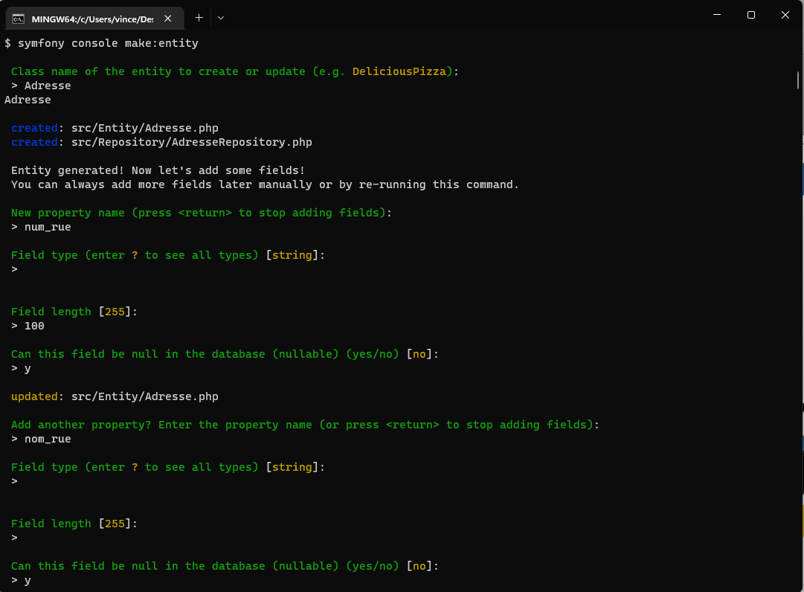
LA STRUCTURE : Entité
15

Slide 17
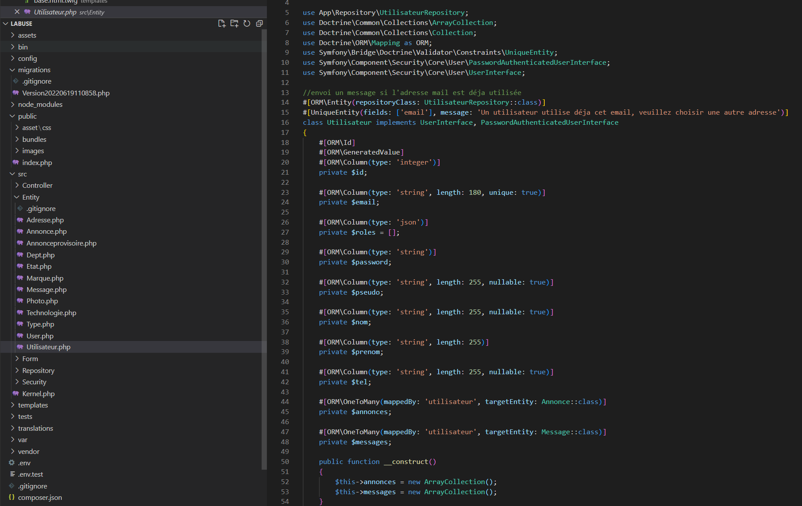
LA STRUCTURE : Entité
16

Slide 18
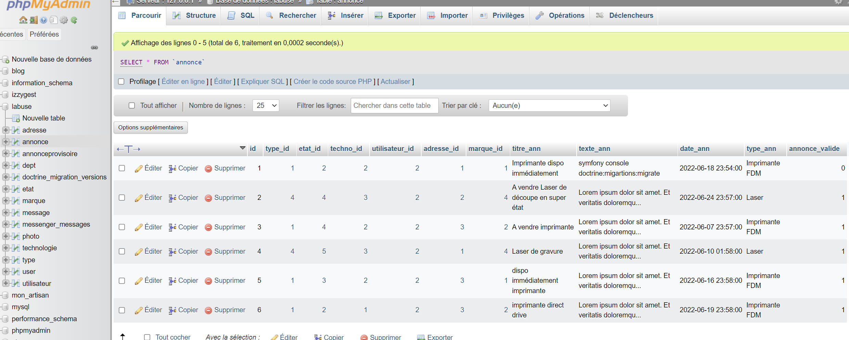
LA STRUCTURE : Entité
17

Slide 19
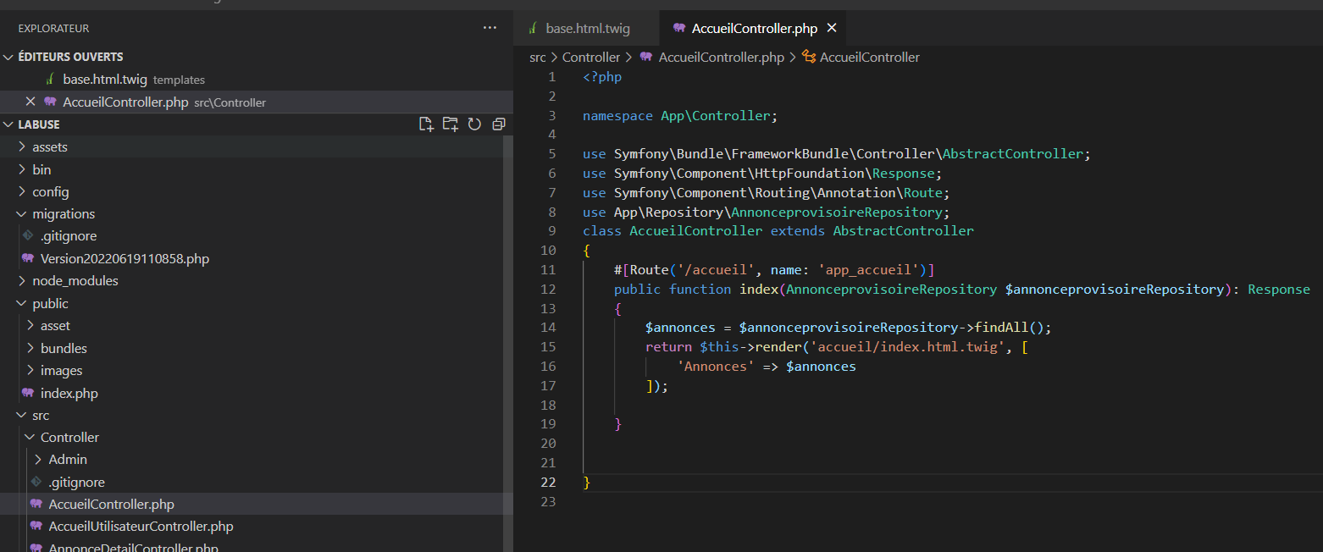
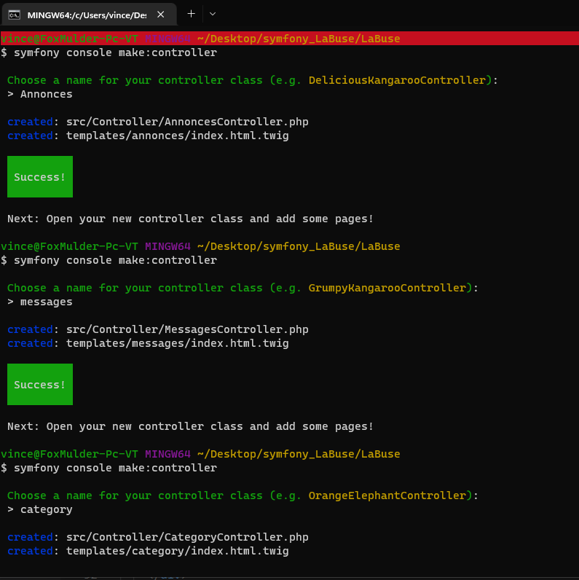
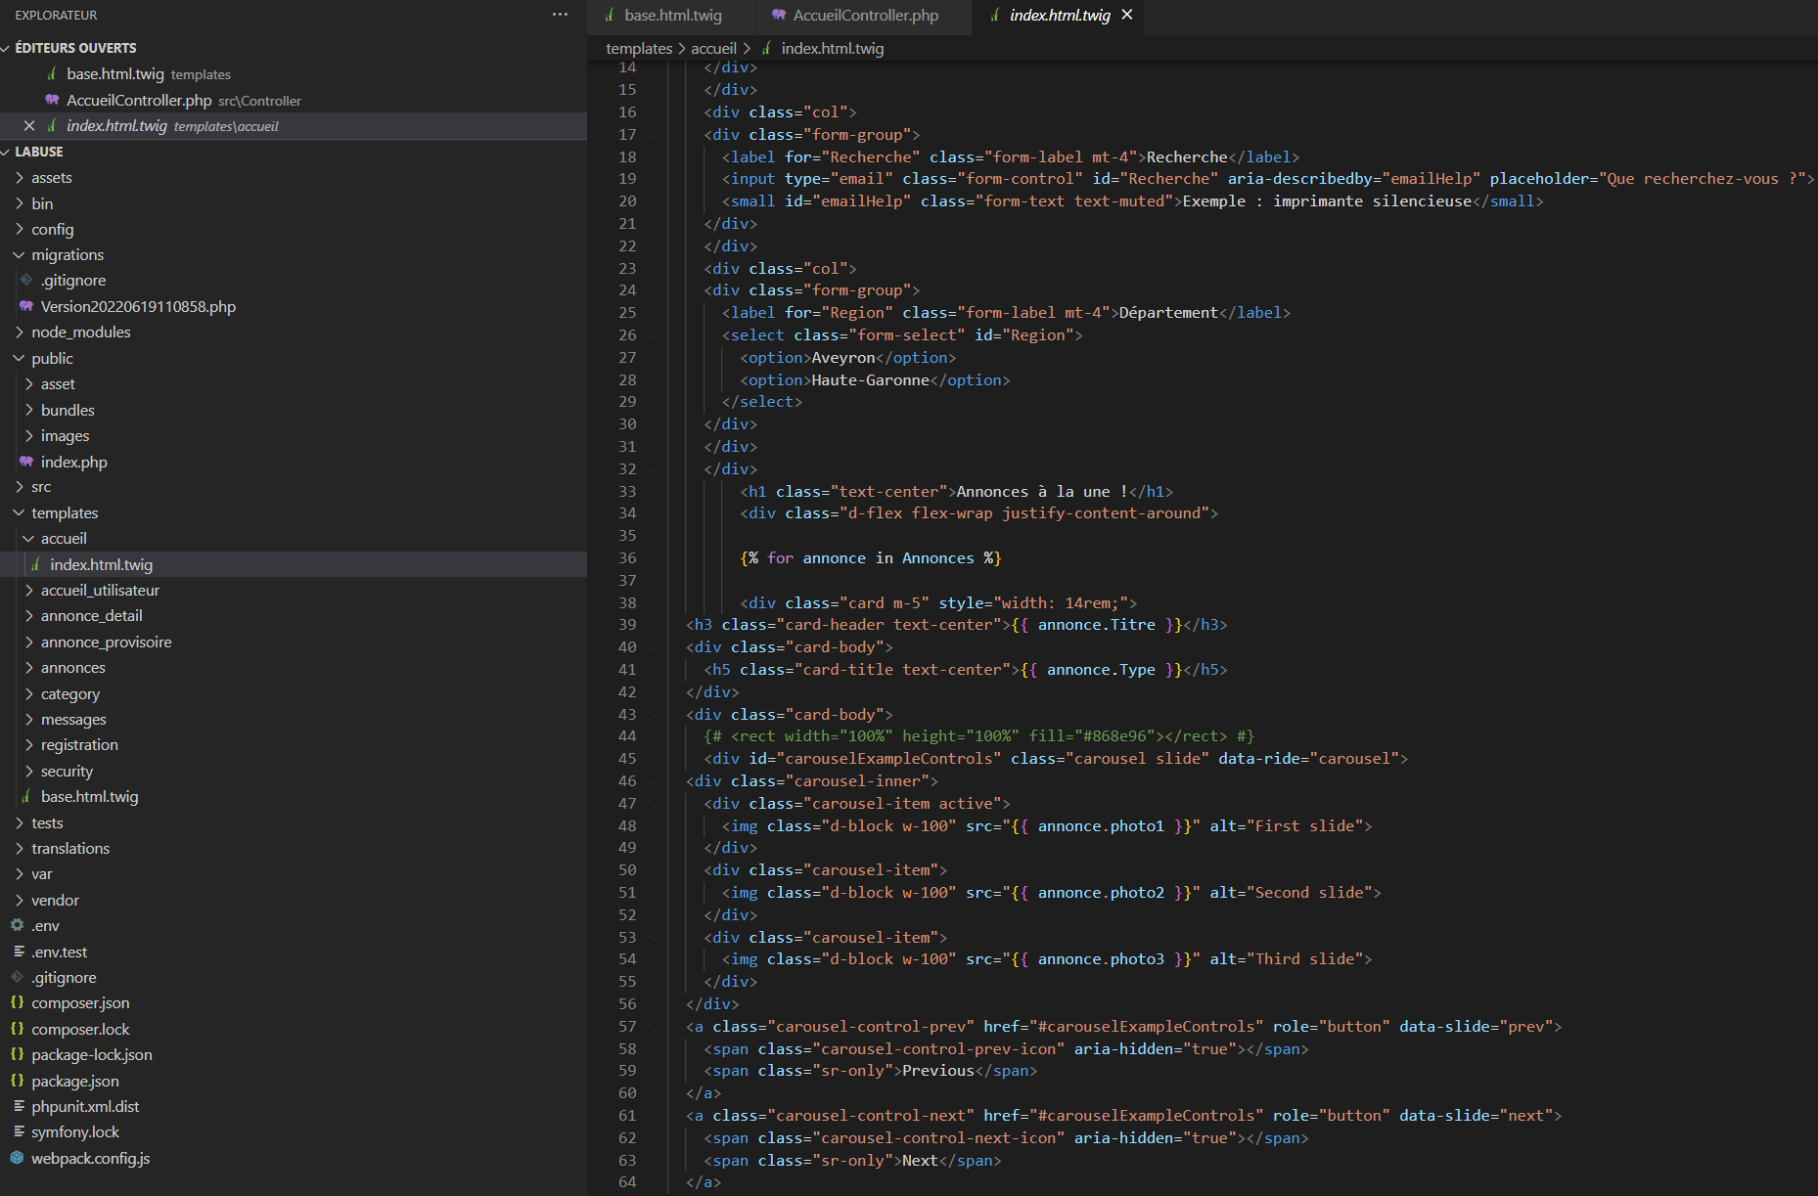
LA STRUCTURE : CONTROLEUR
18

Slide 20
LA STRUCTURE : Le moteur de Template « TWIG »
Index
Base
19

Slide 21
LA STRUCTURE : Le moteur de Template « TWIG »
Me permet d’afficher une variable
20

Slide 22
LA STRUCTURE : Le moteur de Template « TWIG »
Me permet de créer une fonction conditionnelle
Se termine par :
21

Slide 23
Réalisation : Front DESIGN
Un Carrousel dans une Card
En utilisant « BOOTSTRAP »
22

Slide 24
Réalisation : Front DESIGN
23

Slide 25
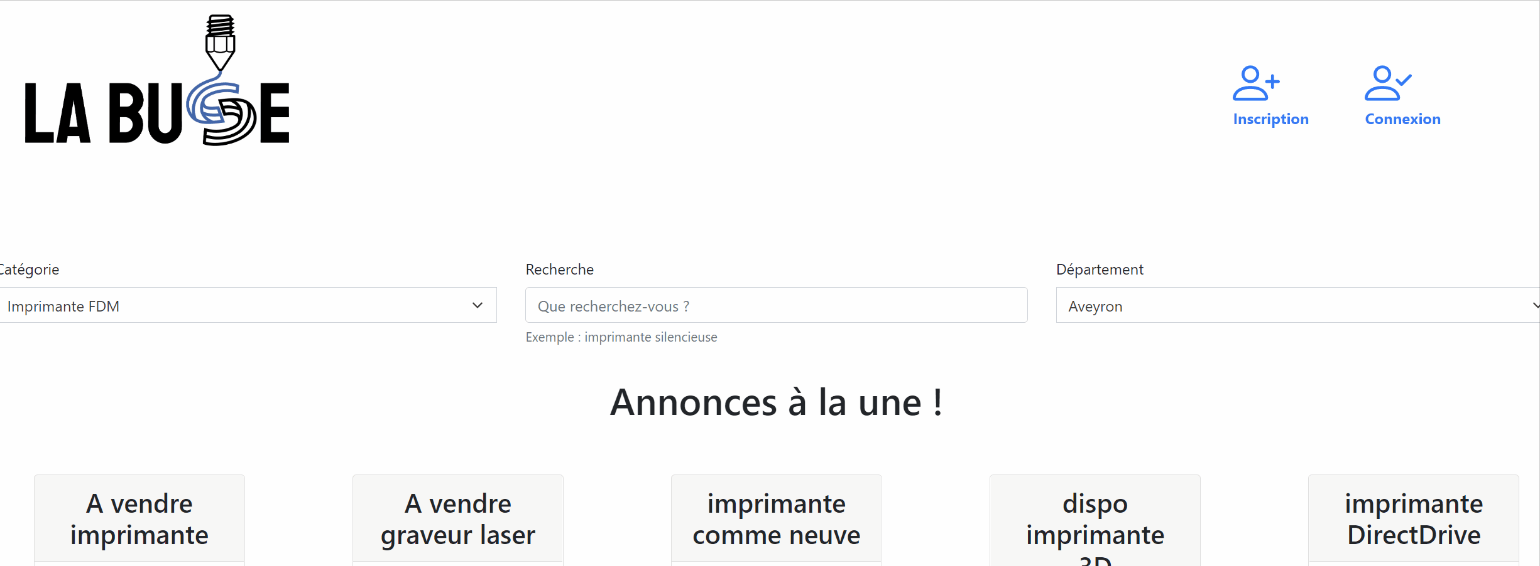
Réalisation : Front DESIGN
24

Slide 26
LA STRUCTURE : Présentation de la première Fonctionnalité
Création de compte /
Connexion avec double
authentification
25

Slide 27
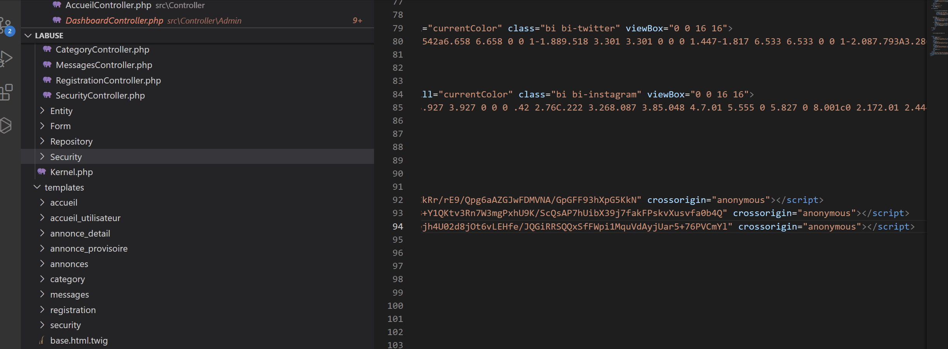
LA STRUCTURE : Présentation de la première Fonctionnalité
26

Slide 28
LA STRUCTURE : Présentation de la première Fonctionnalité
27

Slide 29
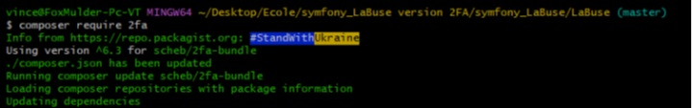
LA STRUCTURE : Présentation de la première Fonctionnalité
Création avec « Composer »
de la fonction 2FA
28

Slide 30
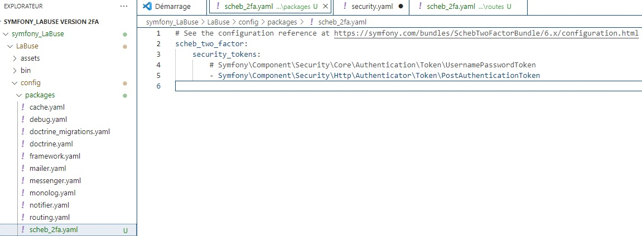
LA STRUCTURE : Présentation de la première Fonctionnalité
modification du fichier de package pour choisir la méthode d'authentification par token mail puis typage de la double authentification (type email 6chiffre mail et nom )
29

Slide 31
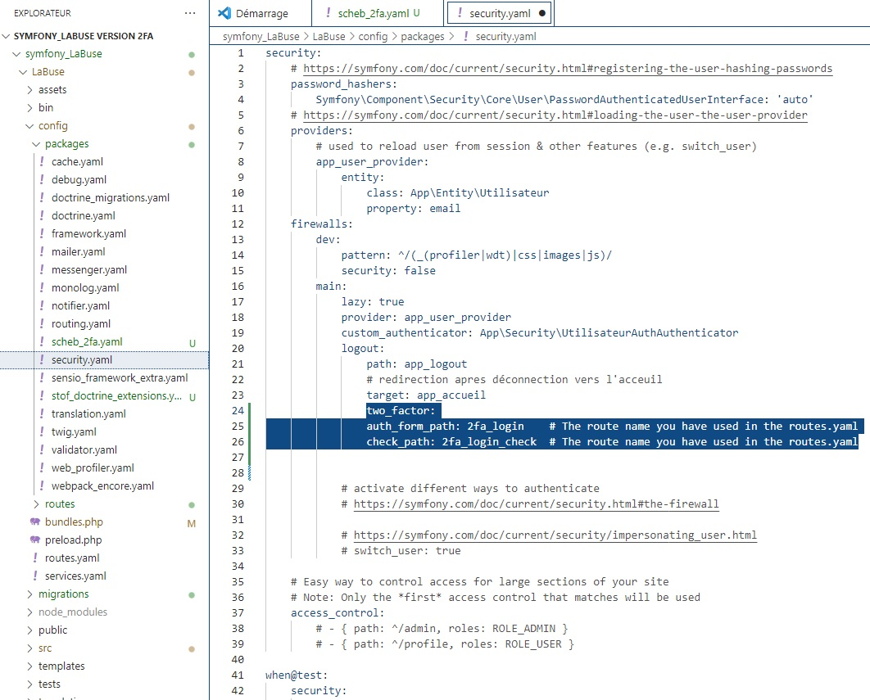
LA STRUCTURE : Présentation de la première Fonctionnalité
Modification de security.yaml pour intégrer les routes d’envoie de mail
Dans le firewall de l’app
30

Slide 32
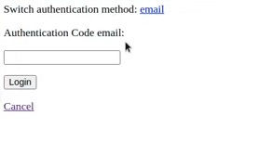
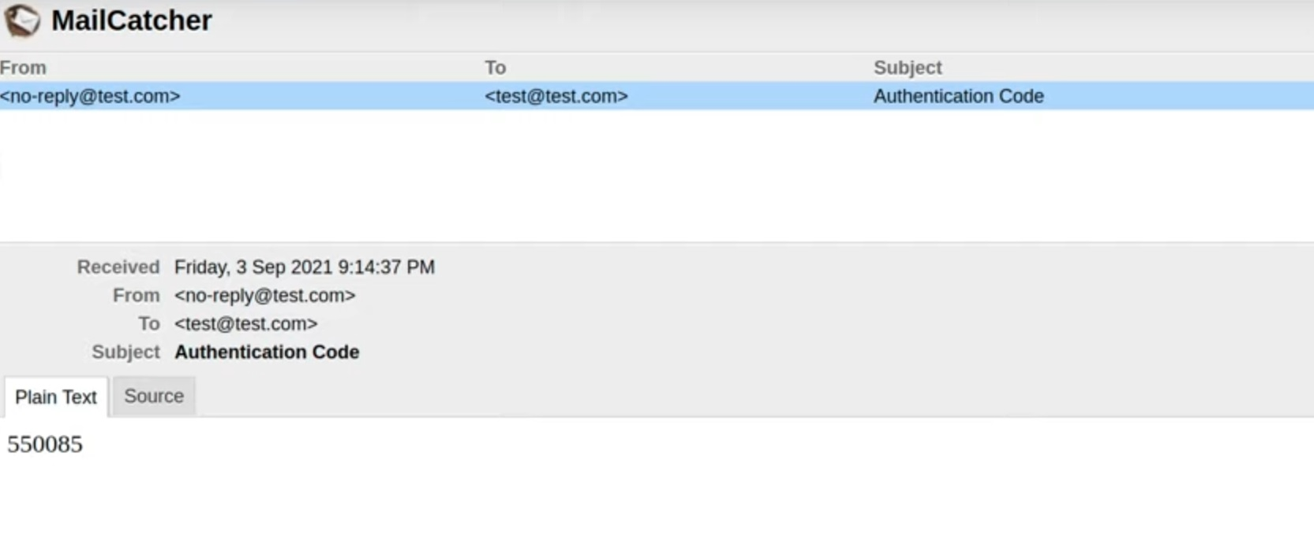
LA STRUCTURE : Présentation de la première Fonctionnalité
Résultat :
Demande de code d’authentification et Reception de l’email de vérification
(simulation par mailcatcher)
31

Slide 33
LA STRUCTURE : Présentation de la Deuxième Fonctionnalité
LE CRUD DU PANEL
ADMINISTRATEUR
32

Slide 34
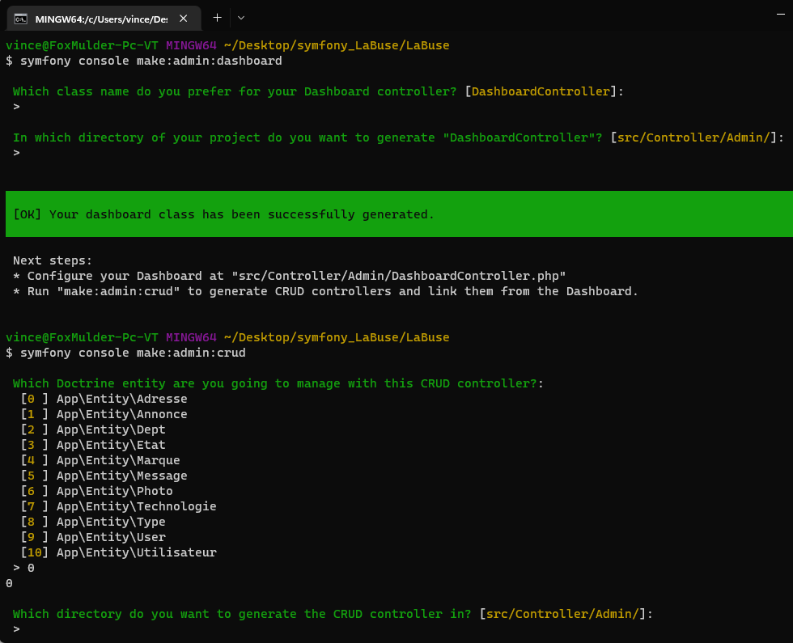
LA STRUCTURE : Présentation de la Deuxième Fonctionnalité
33

Slide 35
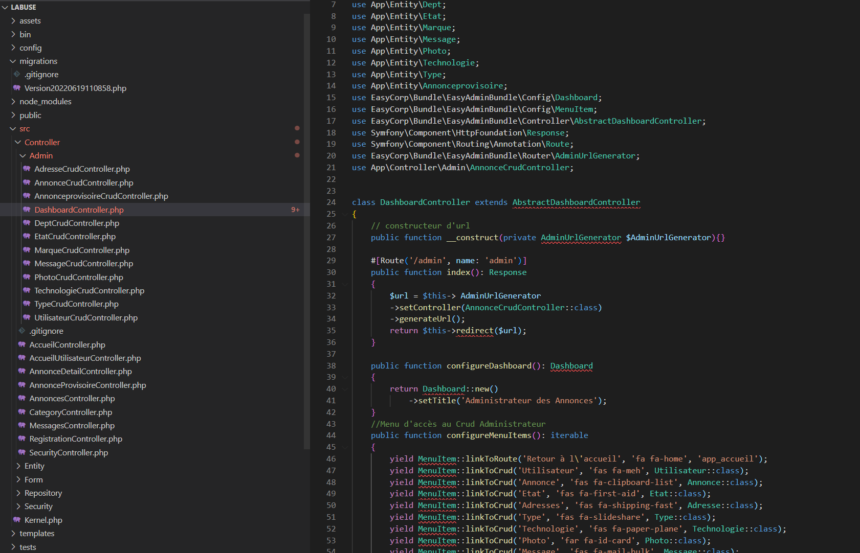
LA STRUCTURE : Présentation de la Deuxième Fonctionnalité
34

Slide 36
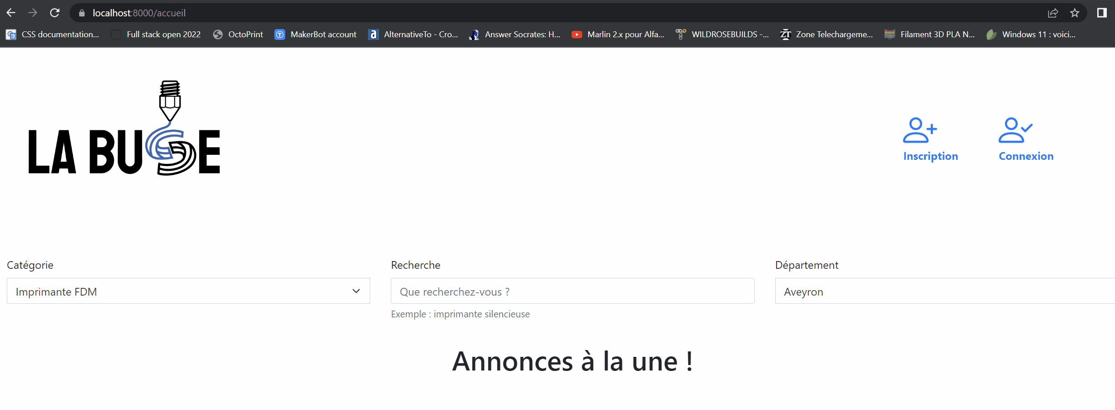
LA STRUCTURE : Présentation de la Deuxième Fonctionnalité
35

Slide 37
LA STRUCTURE : Présentation de la Deuxième Fonctionnalité
36

Slide 38
LA STRUCTURE : Présentation de la Deuxième Fonctionnalité
La requête SQL simulée par « Doctrine » serait
37

Slide 39


Les erreurs et évolutions futures
Je passerais mon Front-End en Js et Css
38

Slide 40
Les erreurs et évolutions futures
J’intègrerais de Pattern de motif Regex afin de mieux sécuriser mes formulaire face au injection SQL
39

Slide 41
Les erreurs et évolutions futures
J’utiliserais un système de matériel de confiance
40

Slide 42
LA FIN
Merci de votre attention
40

